Slide 1
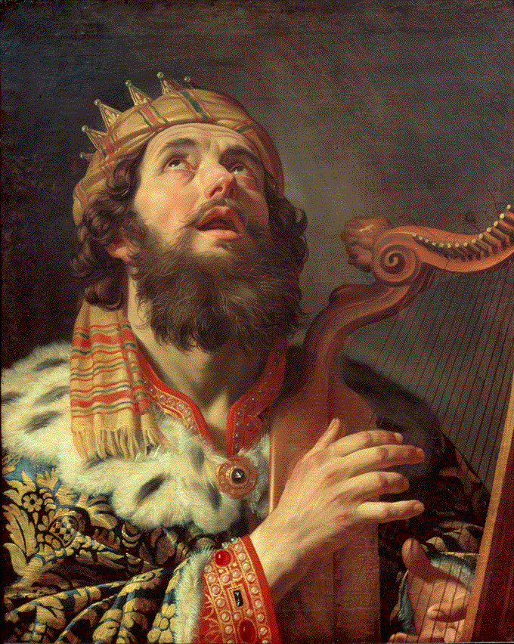
قولوا للصديق خير
ربك فى ايديه السلطان

Slide 2
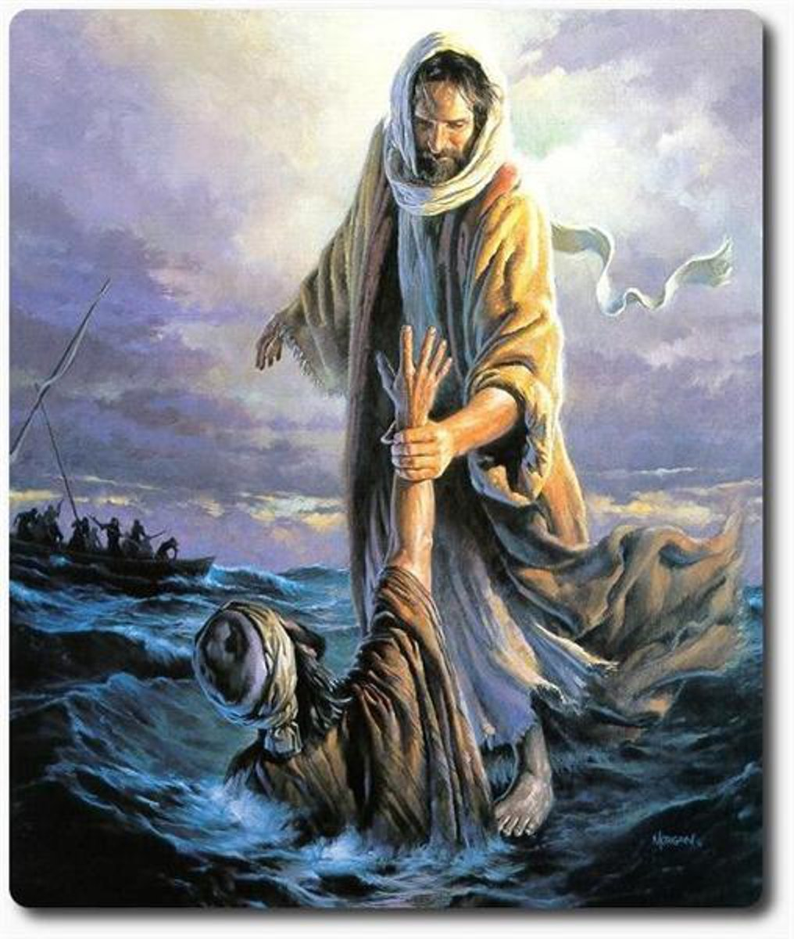
مهما ان كان الأمر خطير
تحت جناح الرب أمان

Slide 3
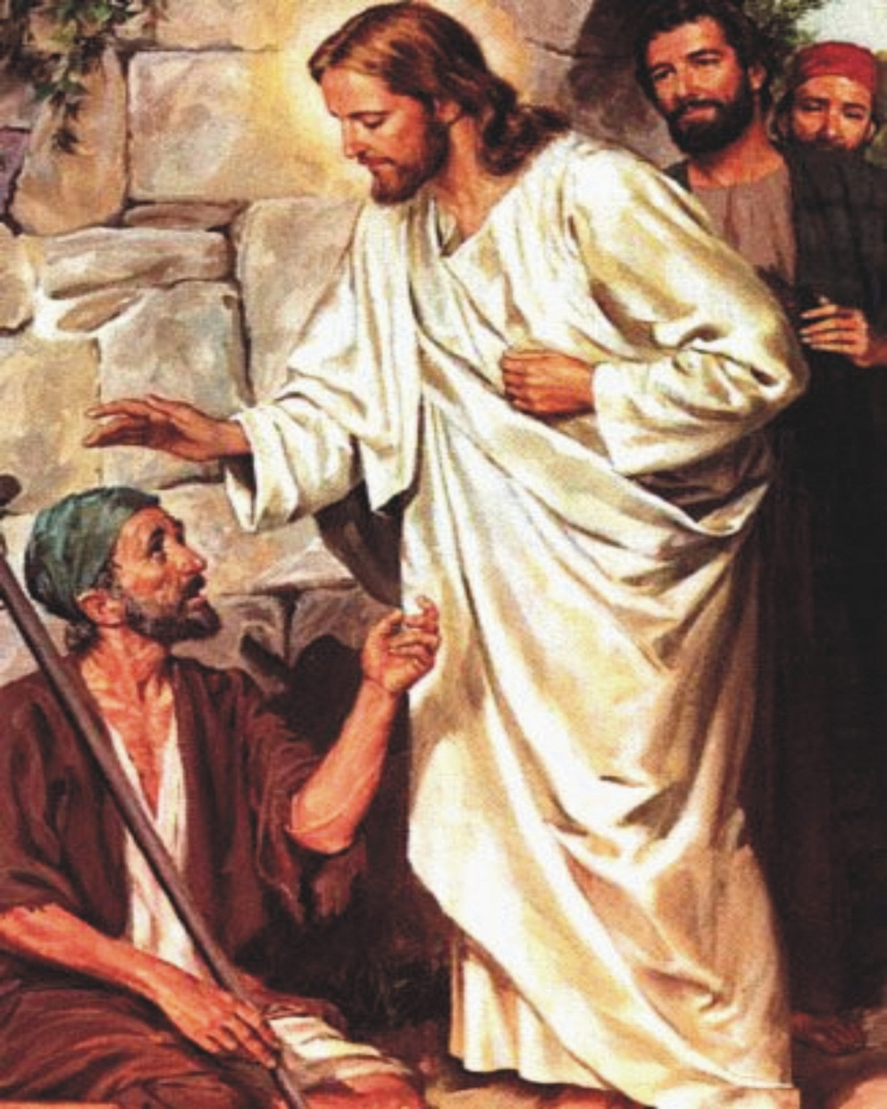
باعت حالاً تلغراف
بيقولك ايه يابني تخاف

Slide 4
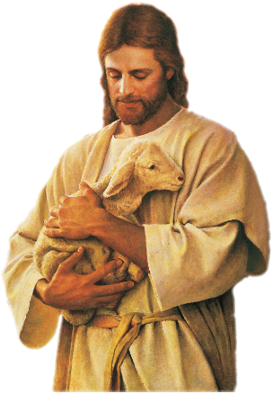
ده انت رعية في وسط خراف
هي قطيعي اللي انا بحميه

Slide 5
قولوا للصديق رنم
وارفع رأسك كده فرحان

Slide 6
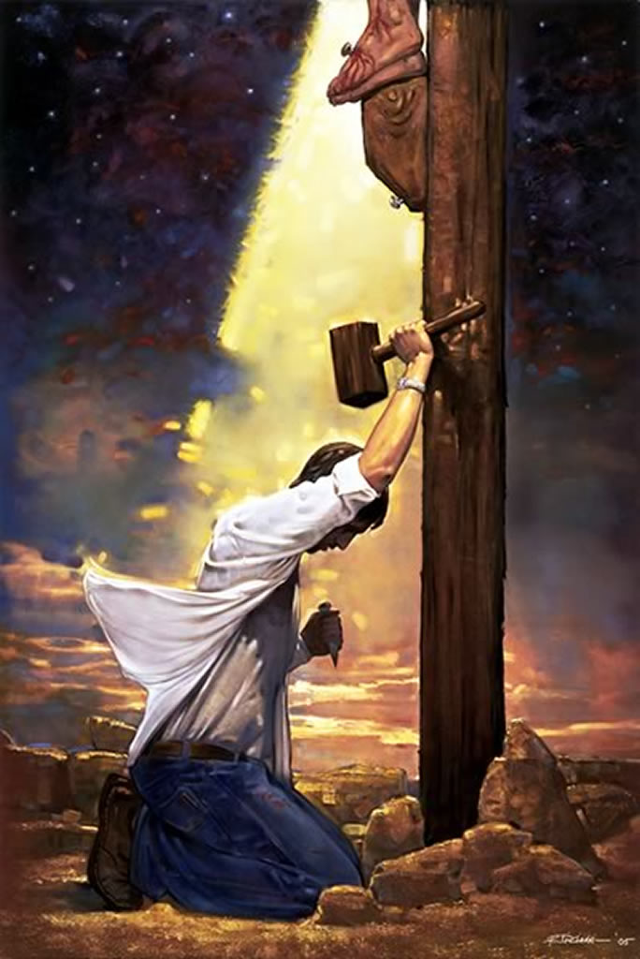
تحت صليبك لو متألم
فجر قيامتك بكره يبان

Slide 7
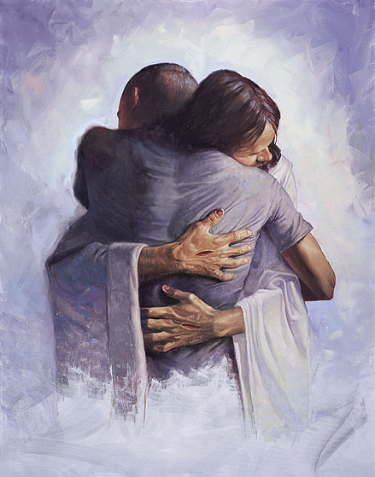
باعت حالاً تلغراف
بيقولك ليه يابنى تخاف

Slide 8
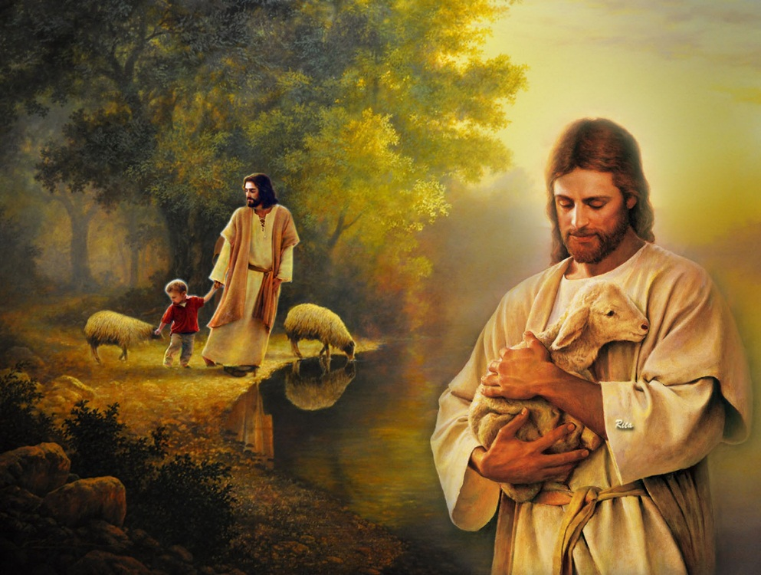
ده انت رعية فى وسط خراف
هى قطيعى اللى انا بحميه

Slide 9
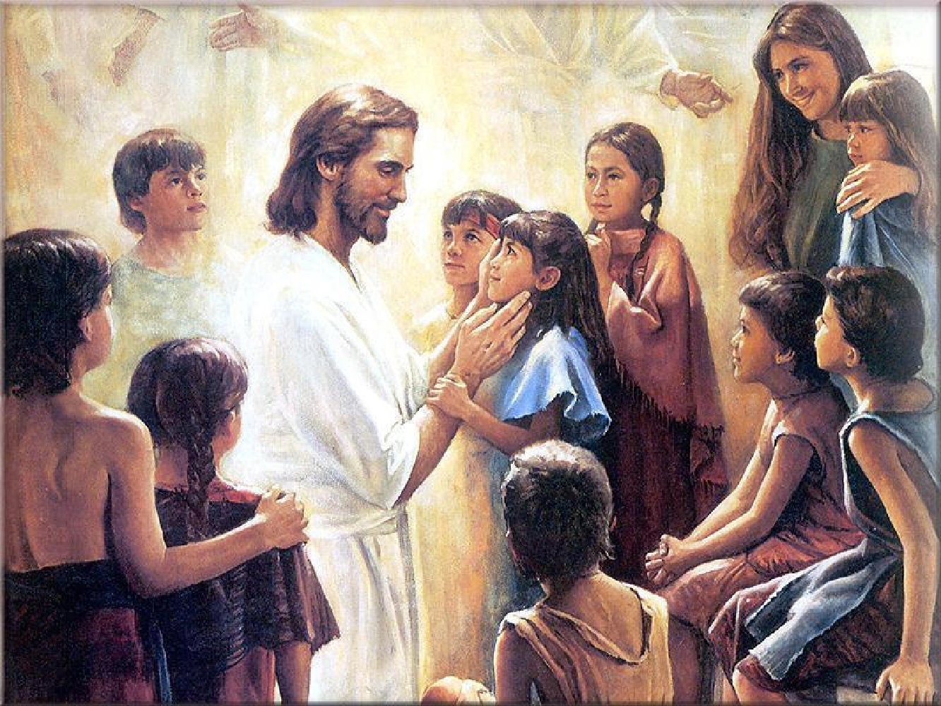
قولوا للصديق عود
واتذكر ماضى الإحسان

Slide 10
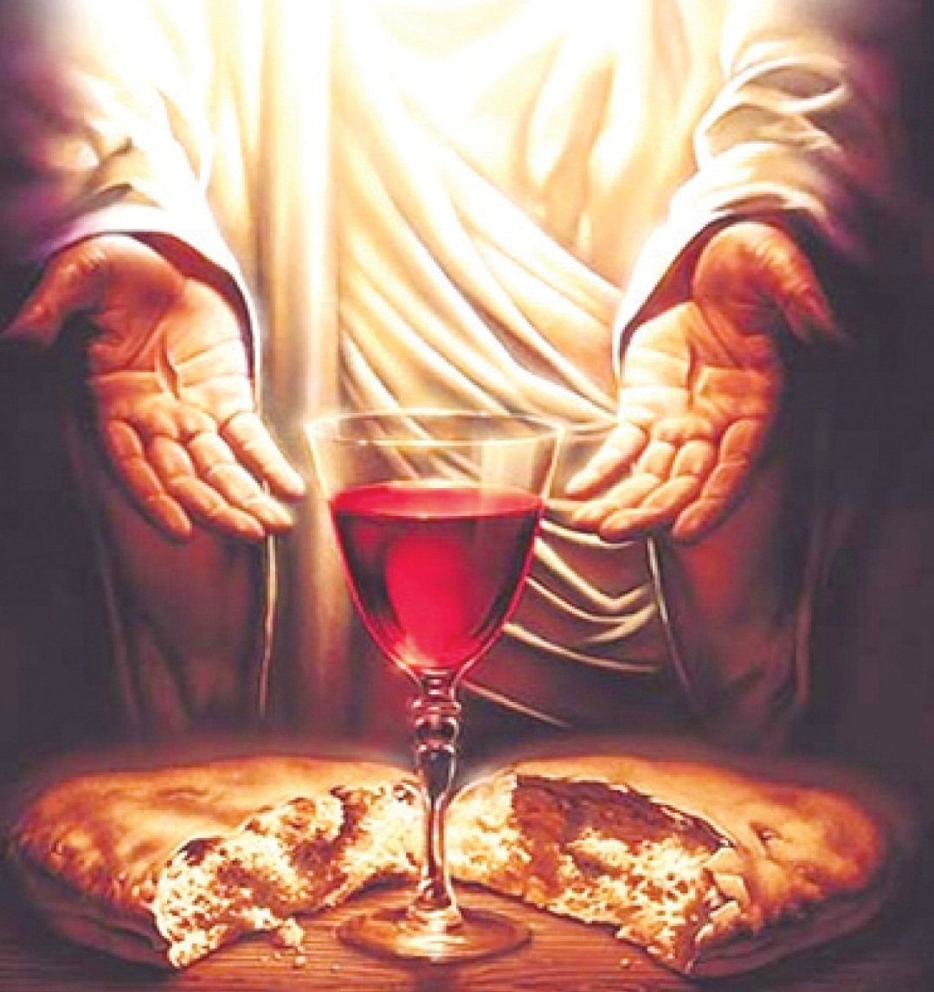
هل من مرة اتمنع القوت
او بيت فى يوم جوعان

Slide 11
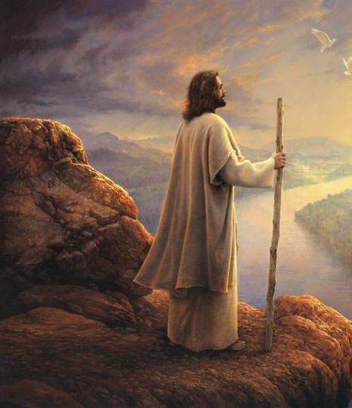
باعت حالاً تلغراف
بيقولك ليه يابنى تخاف

Slide 12
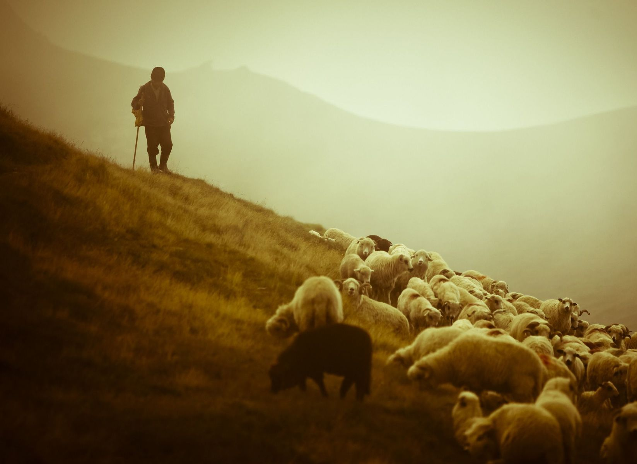
ده انت رعية فى وسط خراف
هى قطيعى اللى انا بحميه

Slide 13
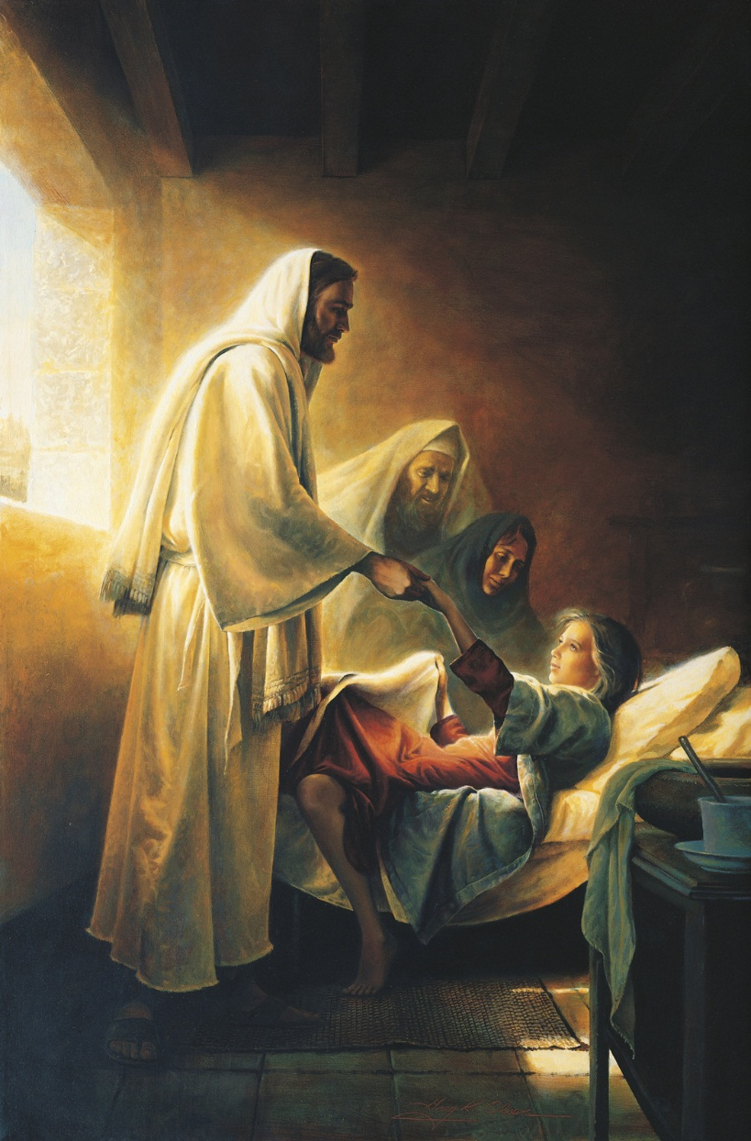
قولوا للصديق خير
وانت فى مرضك او تعبان

Slide 14
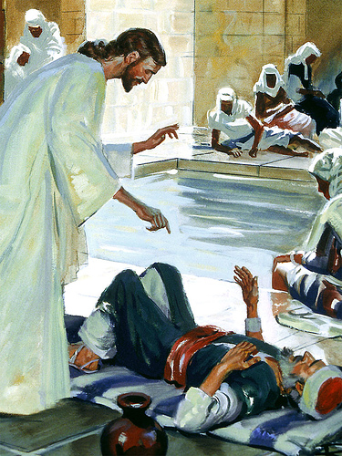
ظرفك لو كان صعب خطير
شوف الخير جواه بيبان

Slide 15
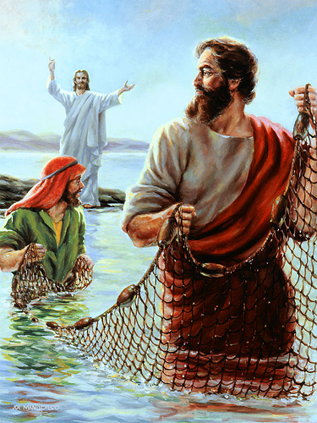
باعت حالاً تلغراف
بيقولك ليه يابنى تخاف

Slide 16
ده انت رعية فى وسط خراف
هى قطيعى اللى انا بحميه

